Slide 1
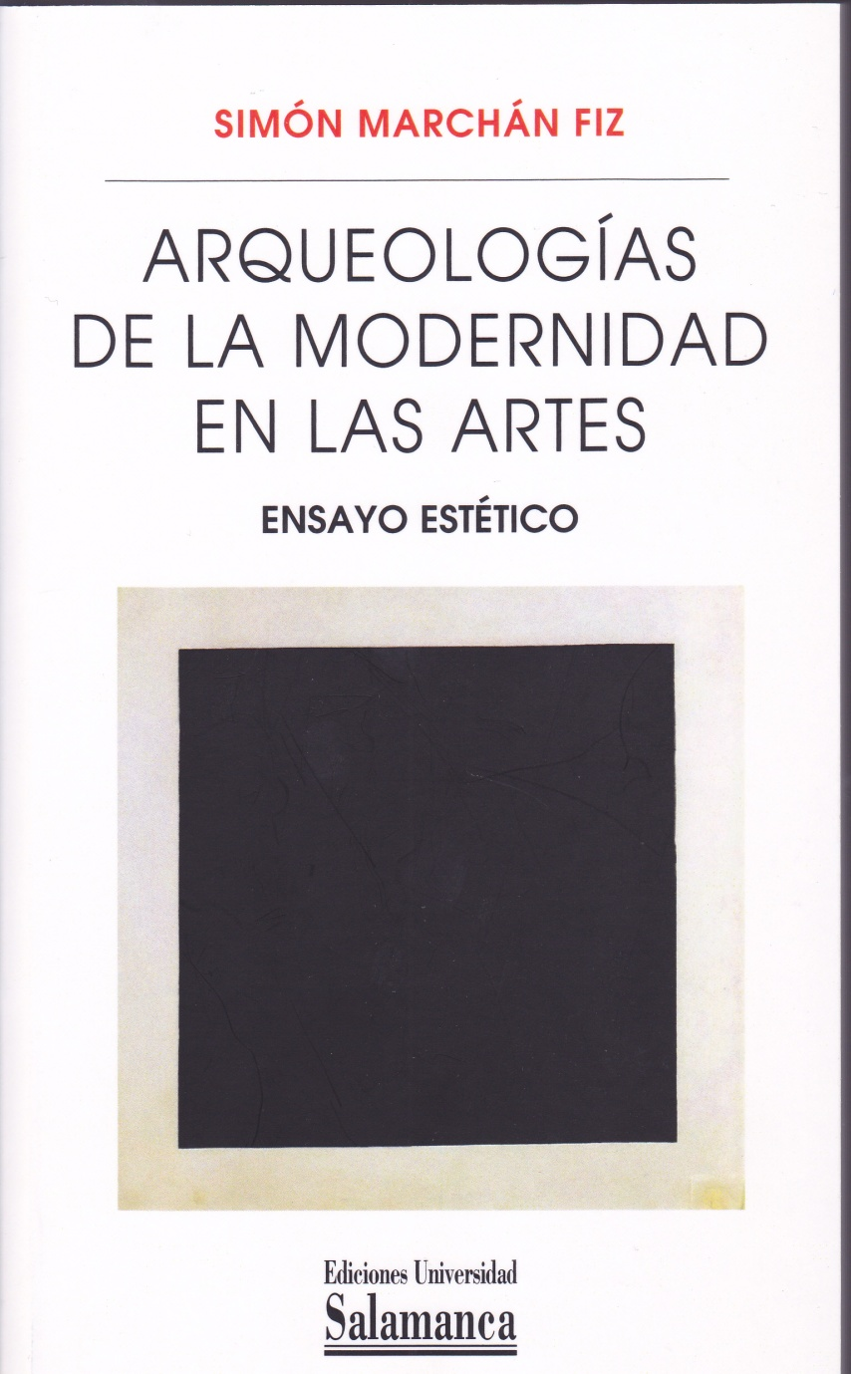
“el texto se hace, se trabaja a través de un entrelazado perpetuo” y el escritor “se deshace en él como araña que se disuelve en las segregaciones continuas de su tela”
( Roland Barthes , El placer del texto, 1973)
MESA REDONDA :
ESTRELLA DE DIEGO
DOMINGO Hernández Sánchez simón marchán fiz josé luis molinuevo mncars.
20 de mayo de 2019. 19 horas

Slide 2

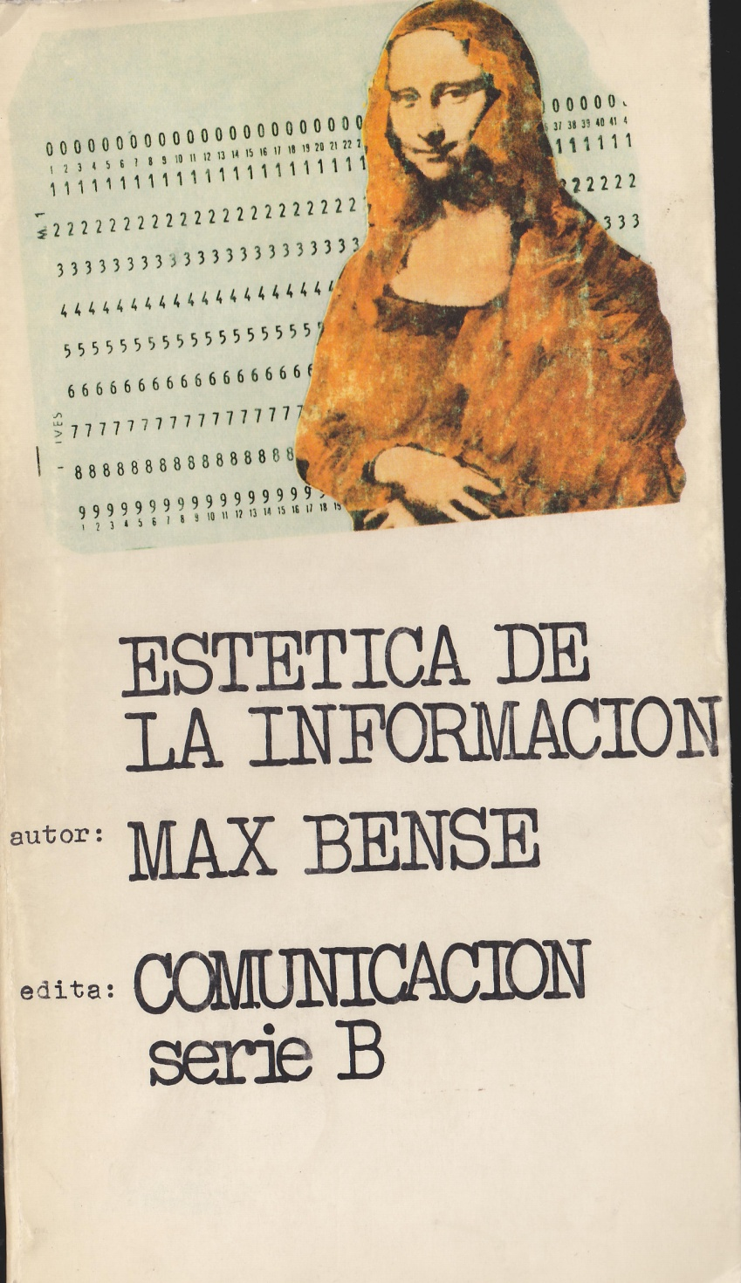
Traducciones del alemán: Mukarovsky, 1971, Comunicación, Serie B, 70 pp. /Max Bense, 1972, Comunicación, Serie B, 210 pp.. Cubiertas de Alberto Corazón. La función estética entre las funciones artísticas y la prehistoria digital.

Slide 3
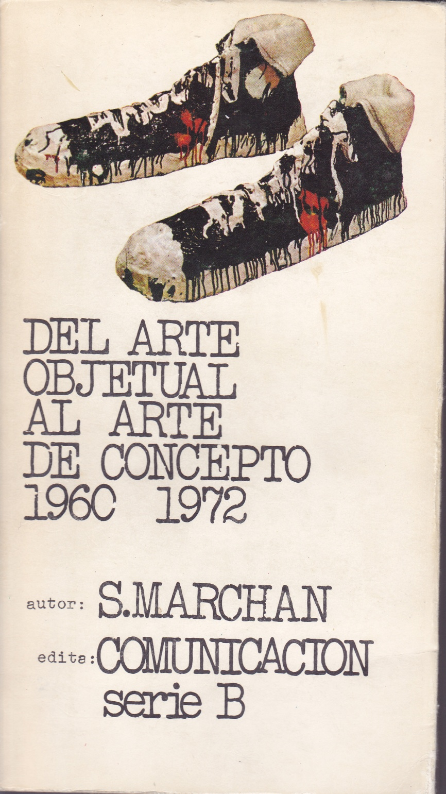
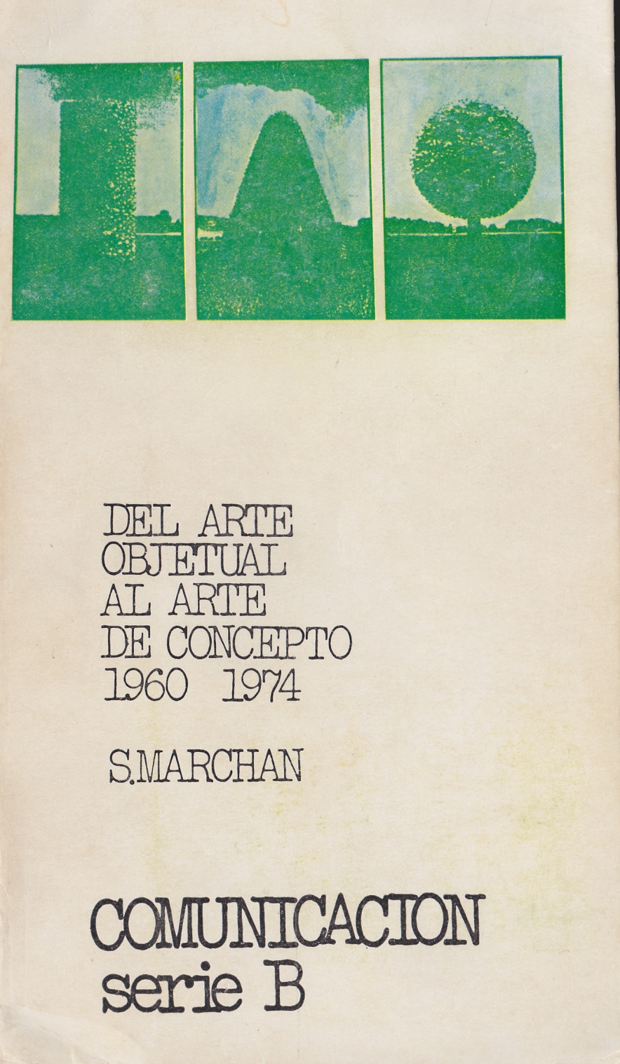
, 1972, Madrid, Comunicación, Serie B, 1ª edición, 222 pp./ 1974, Comunicción Serie B, 2ª Edic. ampliada, 1974, 329 pp. Cubiertas de Alberto Corazón. La expansión del arte y los nuevos comportamientos artístico.

Slide 4
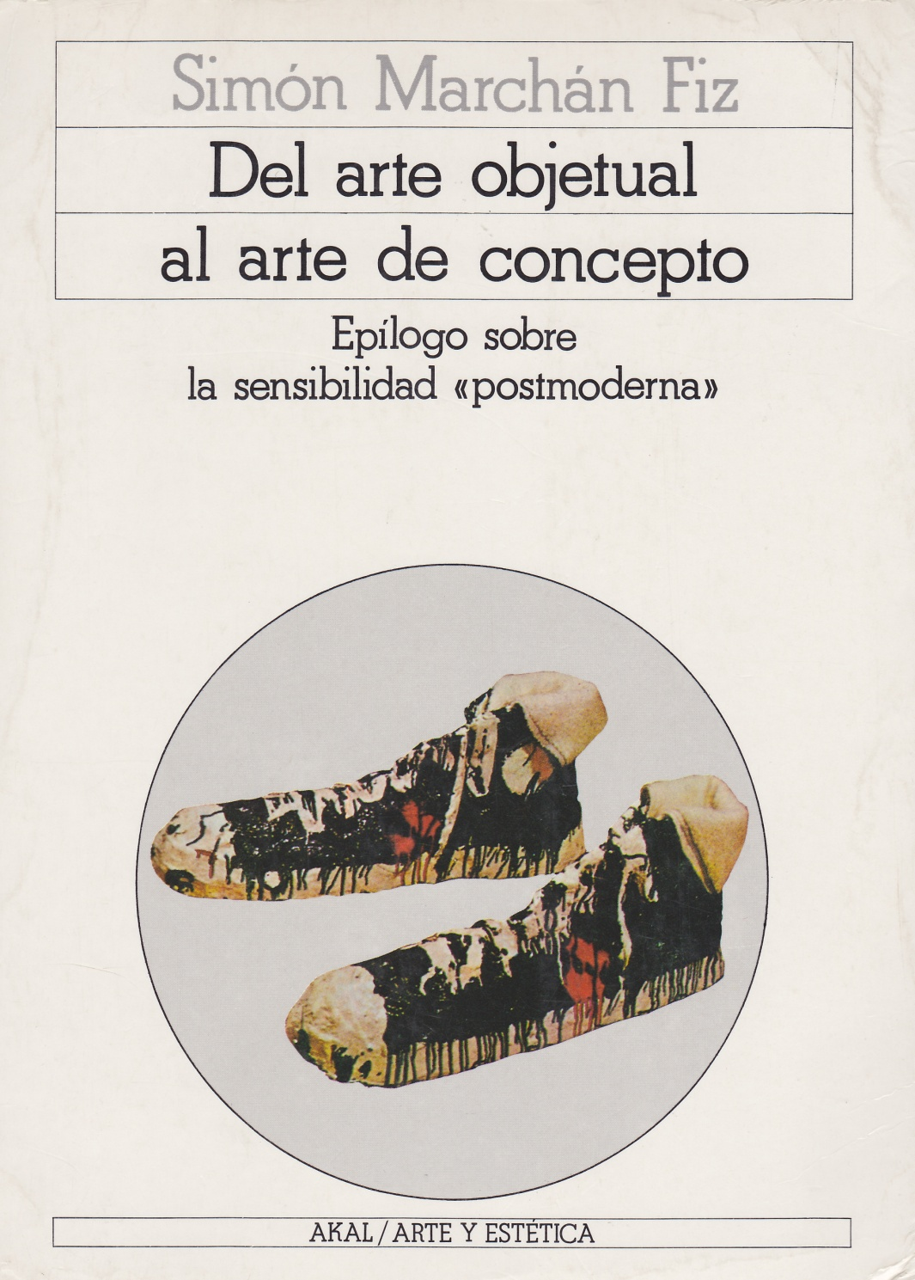
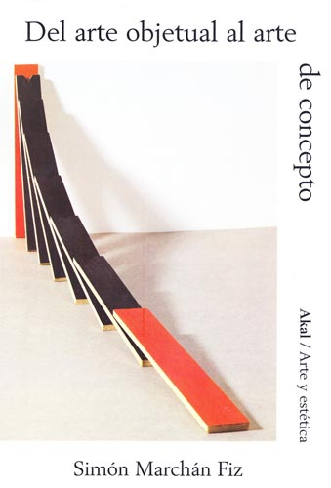
1986, Madrid, Akal, 3ª edición ampliada,, 473 pp. / 2012, Akal , 12 Edic. ampliada, 445 pp. La expansión del arte y cambios en la sensibilidad

Slide 5
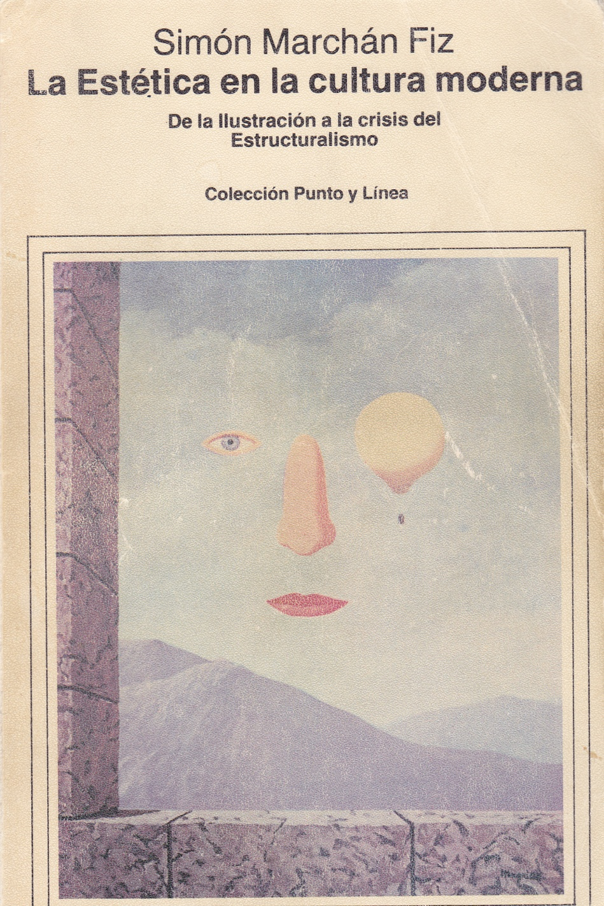
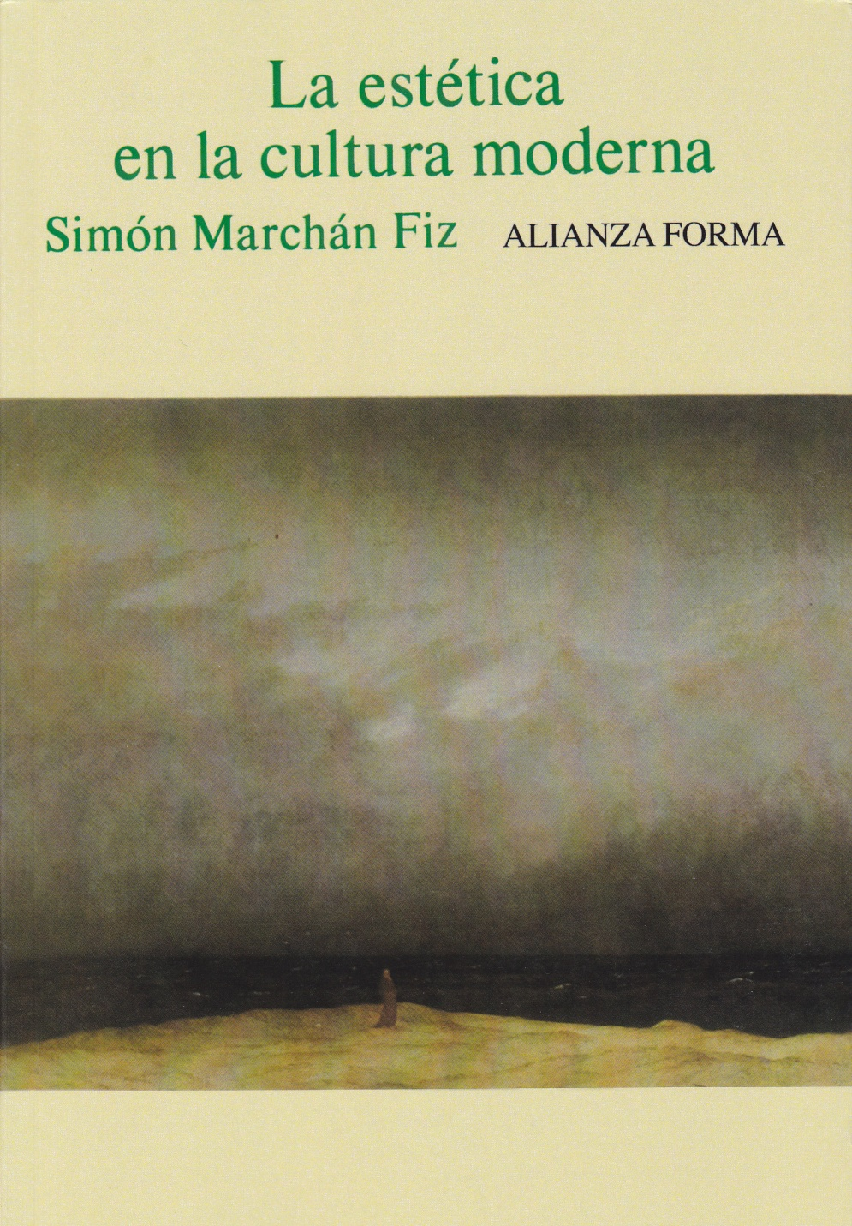
1982, Barcelona, Gustavo Gili, 373 pp. / 1987, Madrid, Alianza Forma, 2ª edic.270 pp; /2016, 7ª edición, La estética como disciplina autónoma en la modernidad.

Slide 6
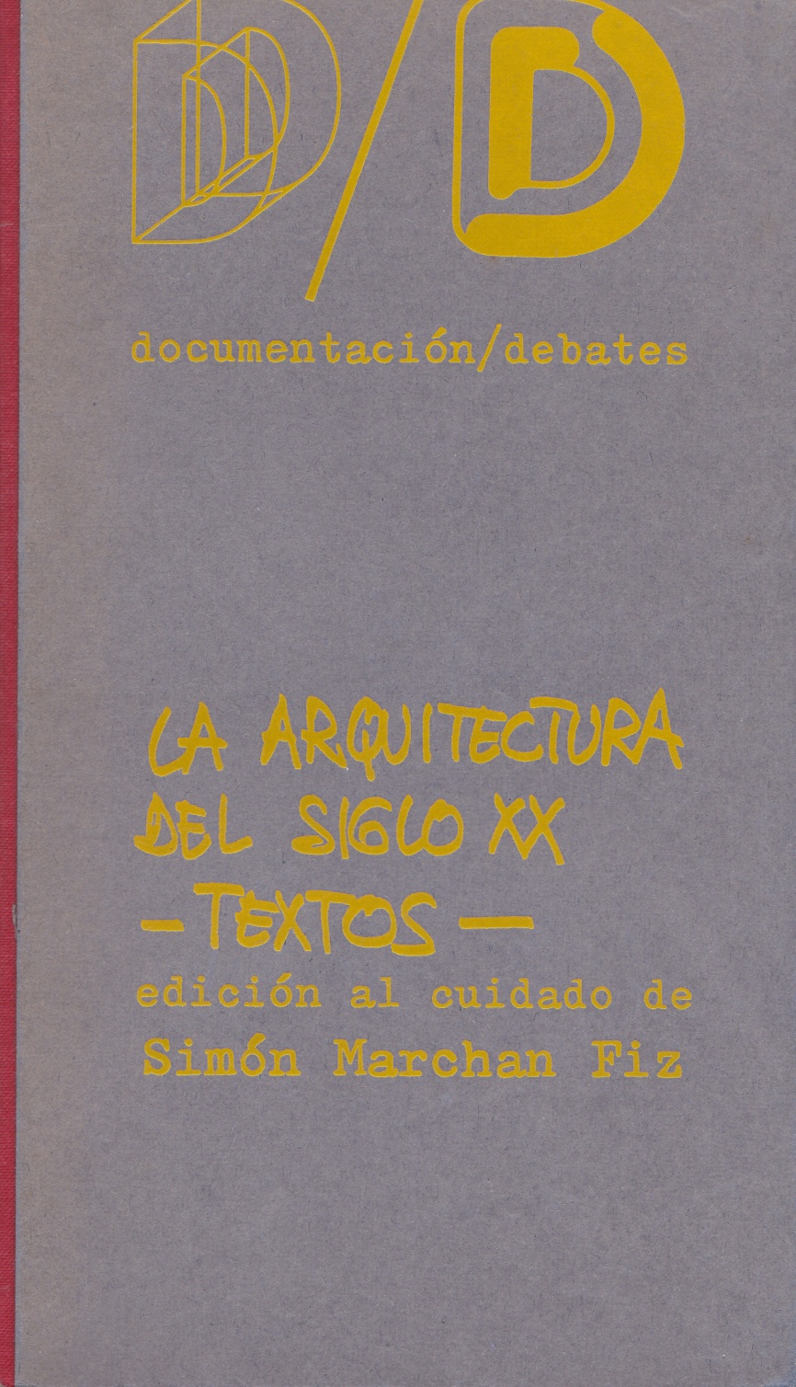
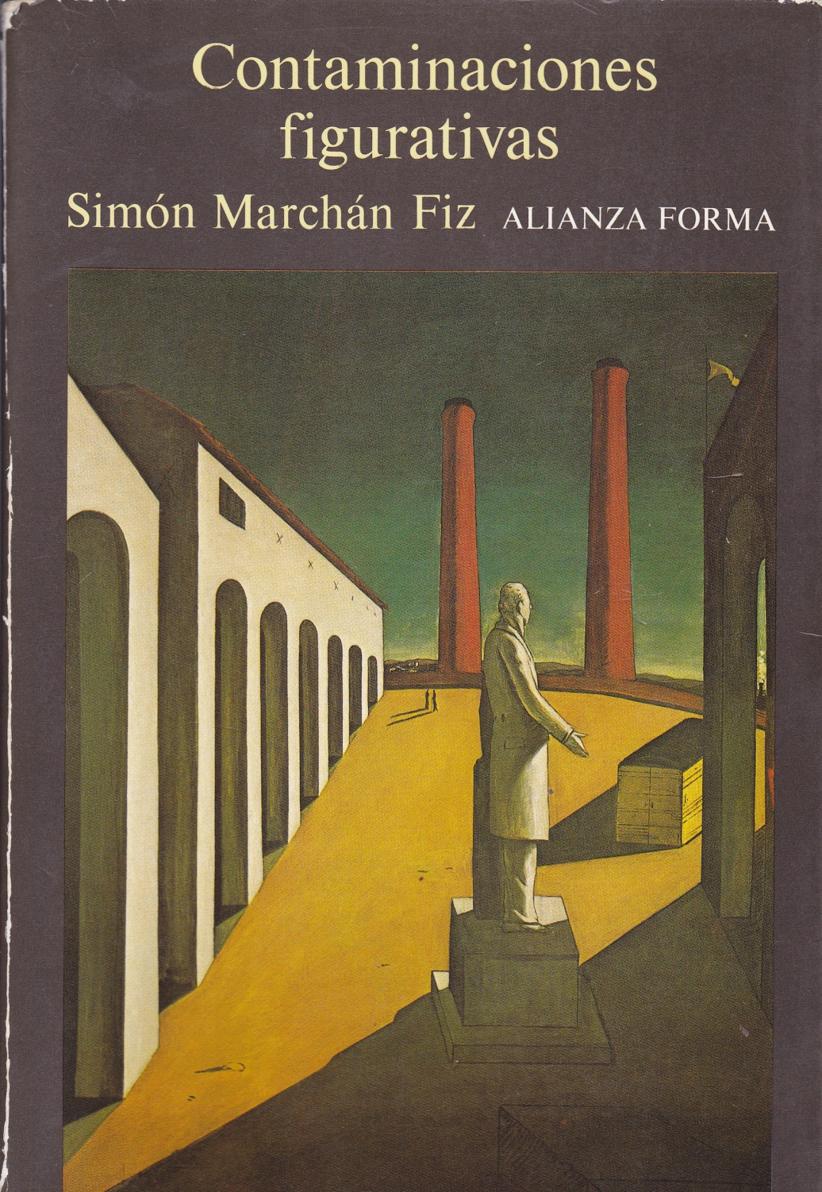
1974, Madrid, Alberto Corazón editor D/D, ,541 pp. Cubierta de Alberto Corazón/ 1986, Madrid, Alianza Forma, 285 pp. Poéticas de la arquitecctura y del “entre” las artes.

Slide 7
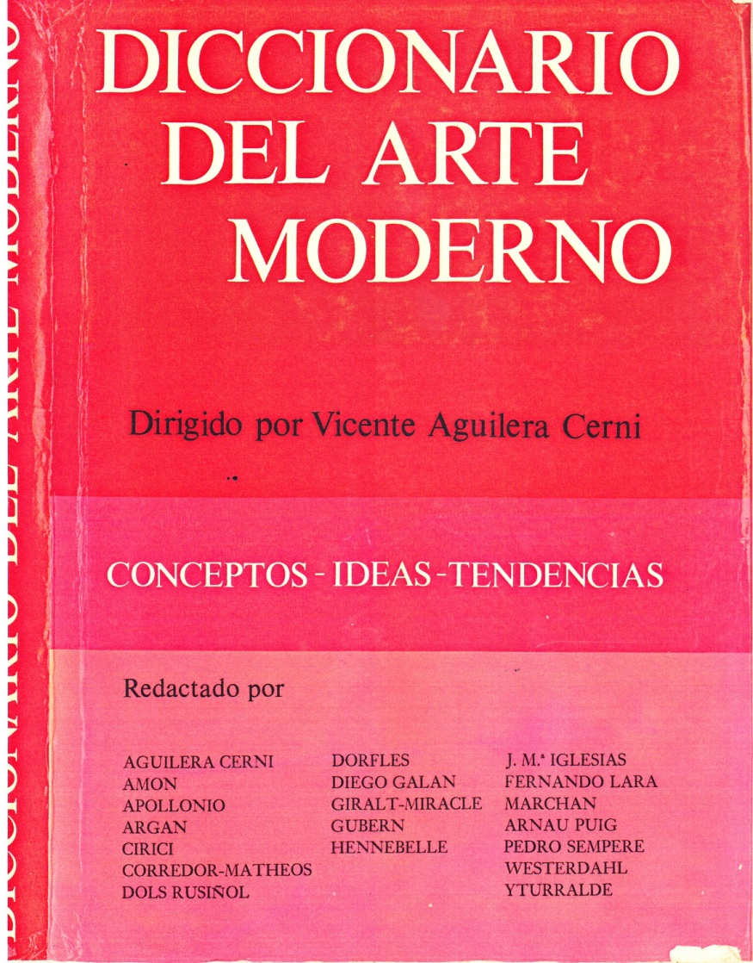

1979, Valencia, Fernando Torres editor, 64 voces/ 1981, Madrid, Salvat, 70 pp; 4ª edic.1986; traducción francesa, 1985. Categorias e ideas.

Slide 8
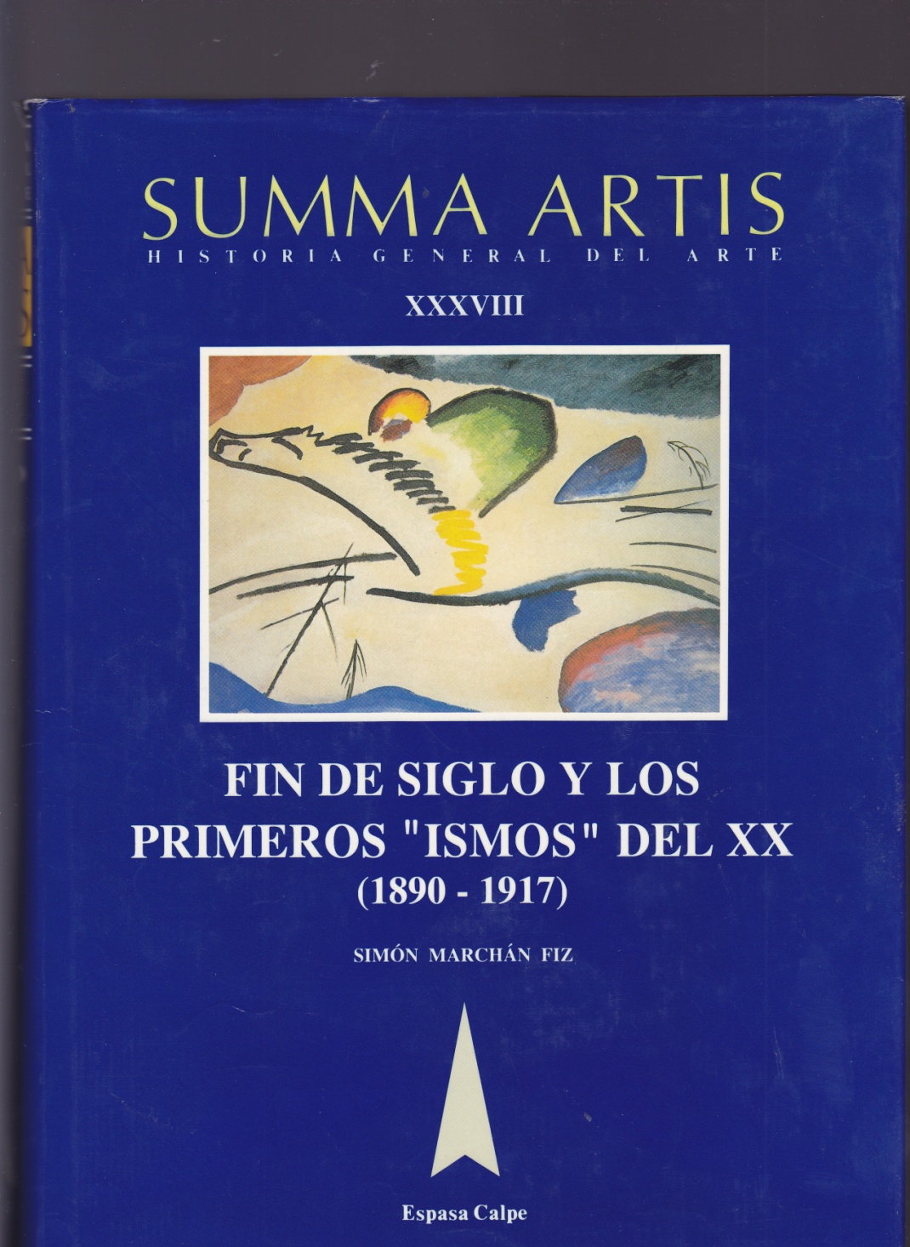
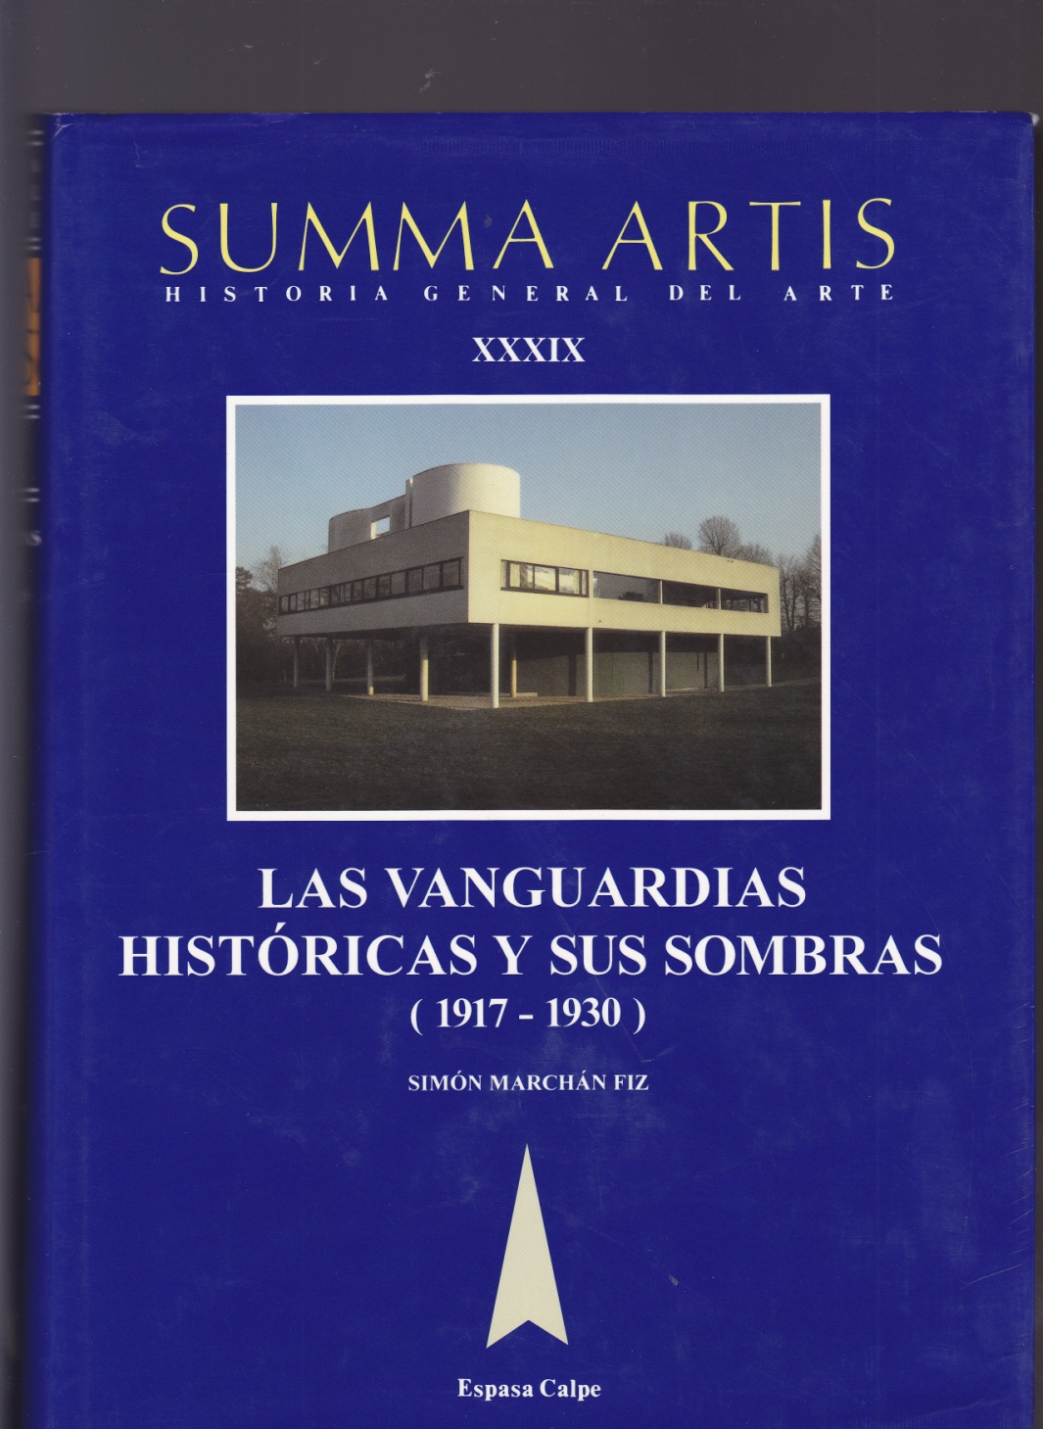
1994, Madrid, Espasa Calpe,541 pp; 2001, 4ª edic.// 1995, Madrid, Espasa Calpe, 724 pp; 2001, 4ª edic. Narraciones

Slide 9
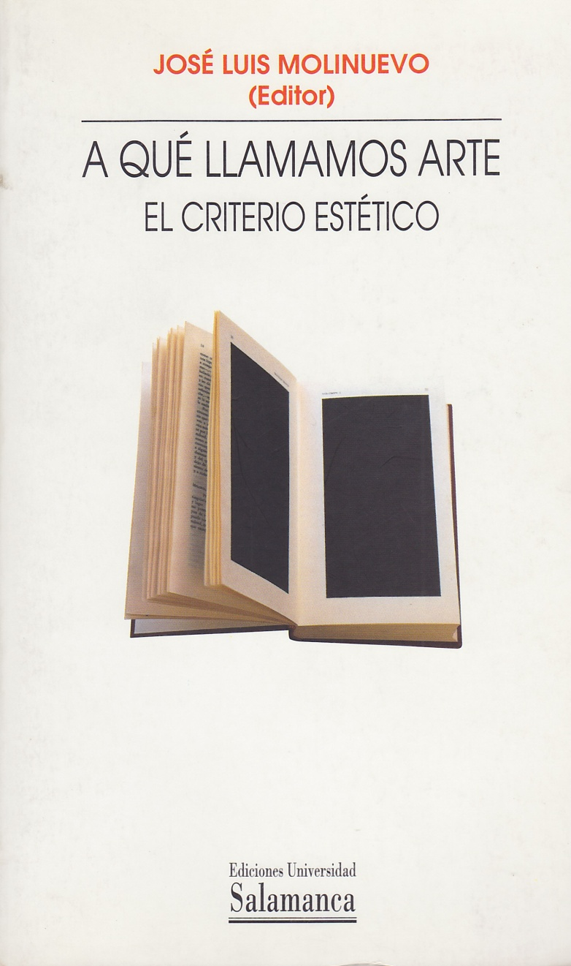
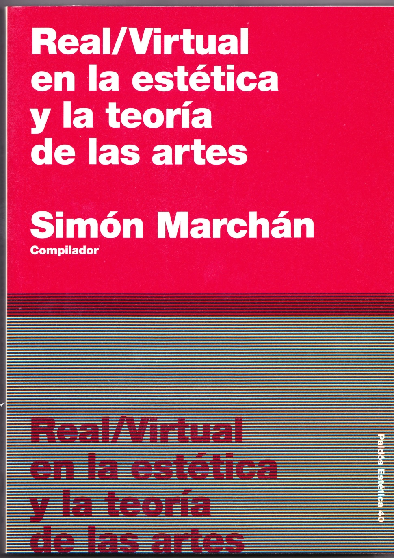
2001, Ediciones Universidad Salamanca, ensayo/ 2005, Barcelona , Paidós, editor y autor del Congreso sobre Estética y Teoría de las artes. Collages material y digital

Slide 10
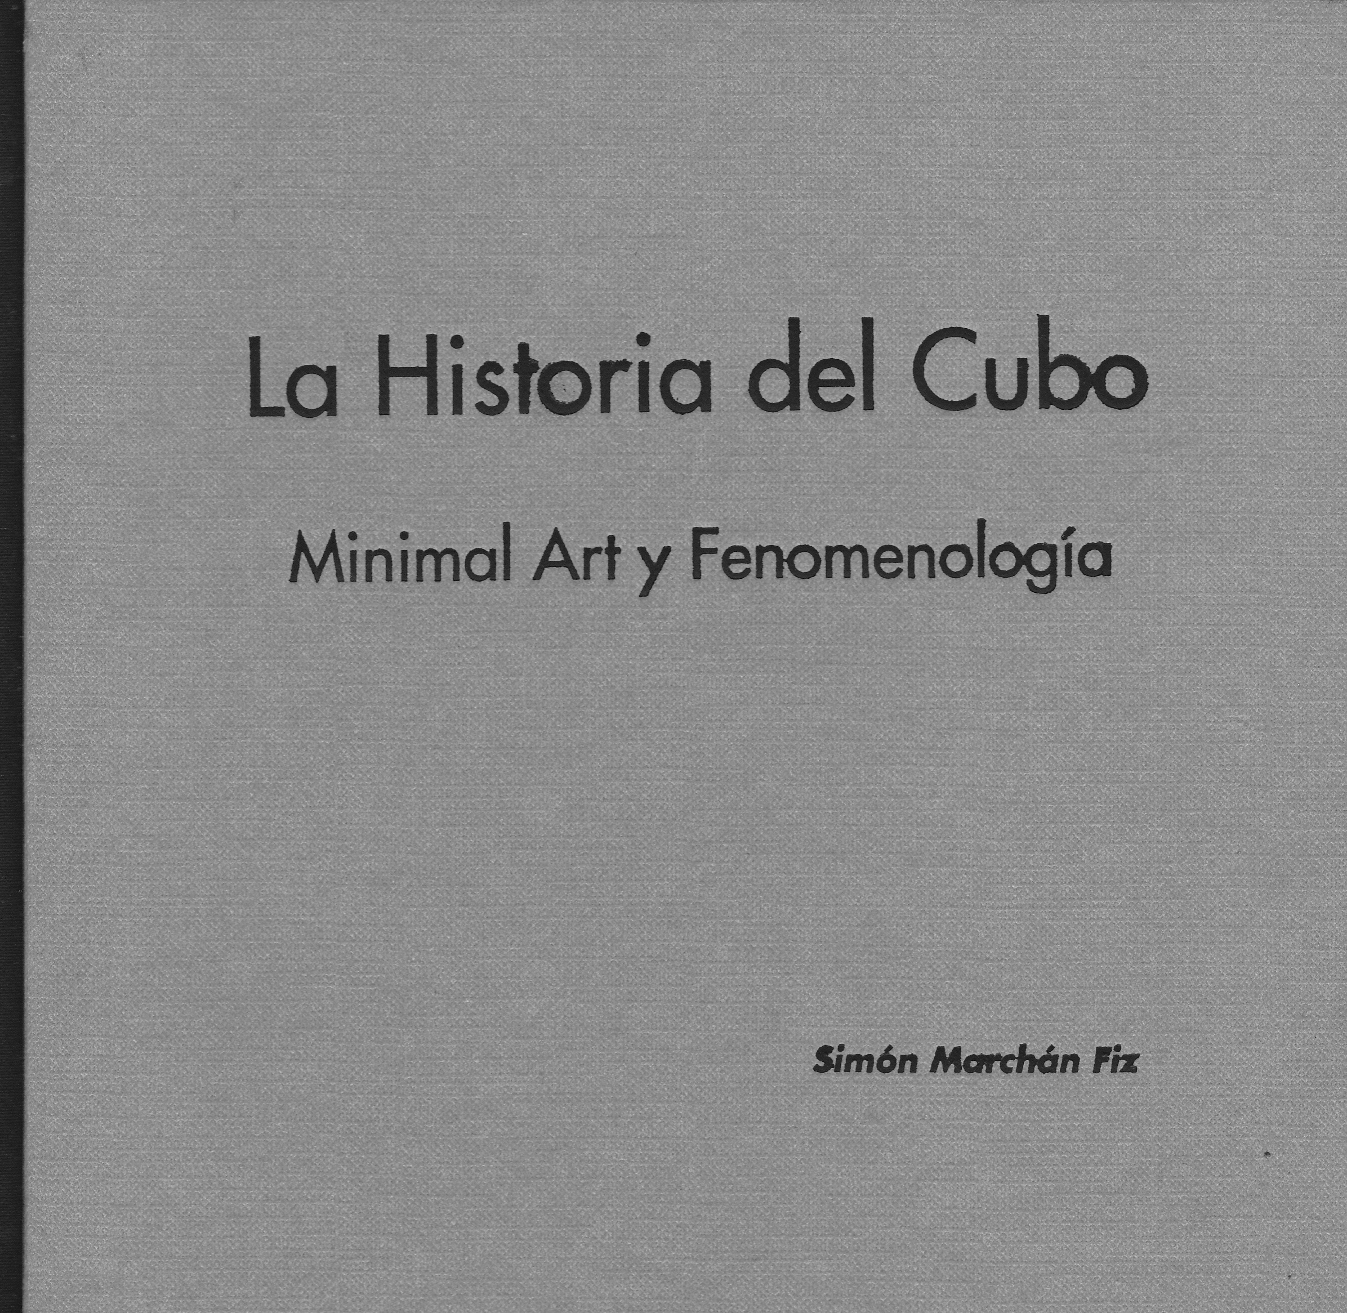

1994, Bibao, Rekalde, 194 pp. / 2007, Madrid, Siruela, 175 pp. Dos relatos artísticos

Slide 11
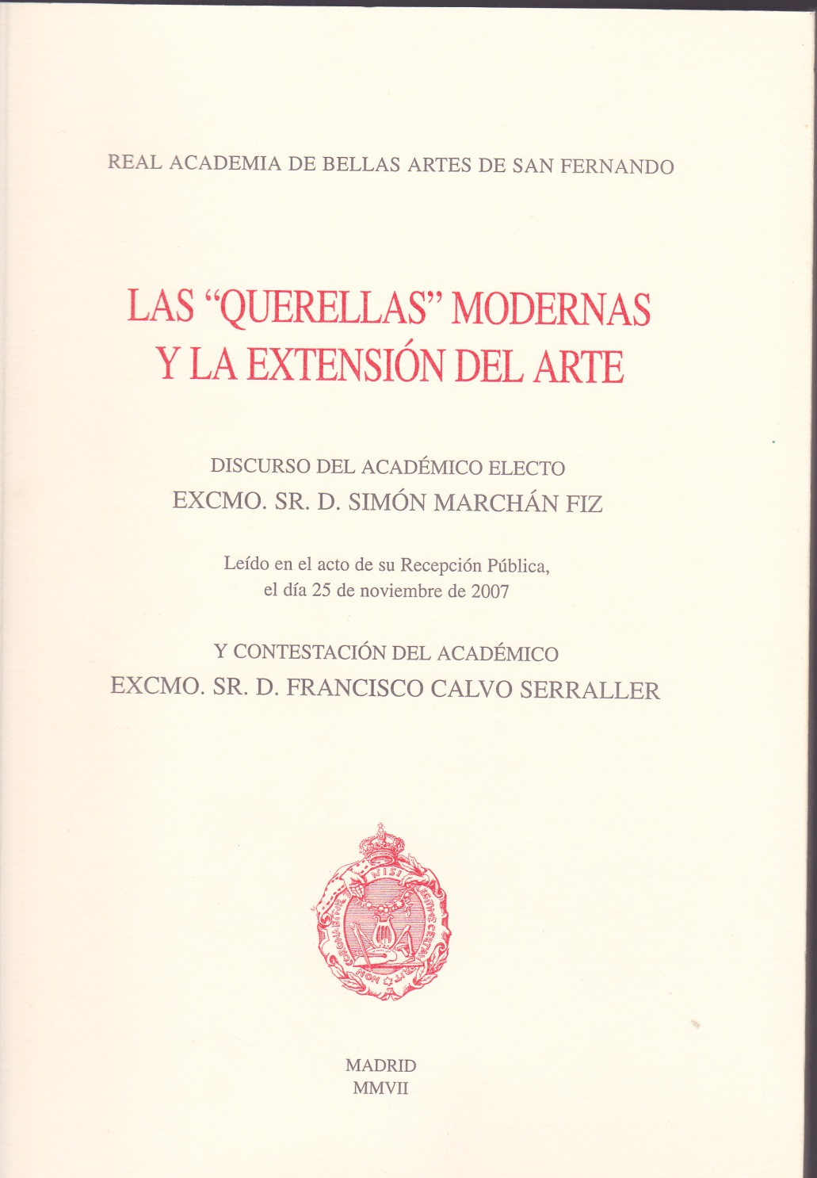
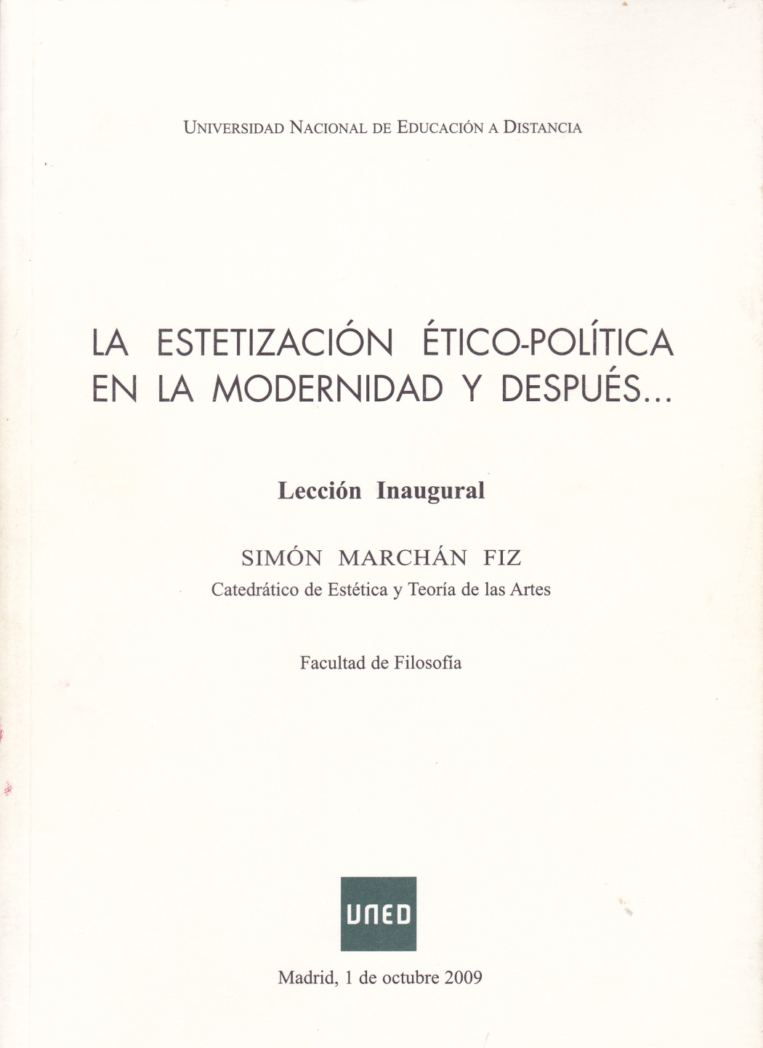
2007, Madrid, Real Academia de BB.AA. de San fernando, 104 pp. / 2009, Madrid, UNED, 97 pp. Seriedad académica

Slide 12
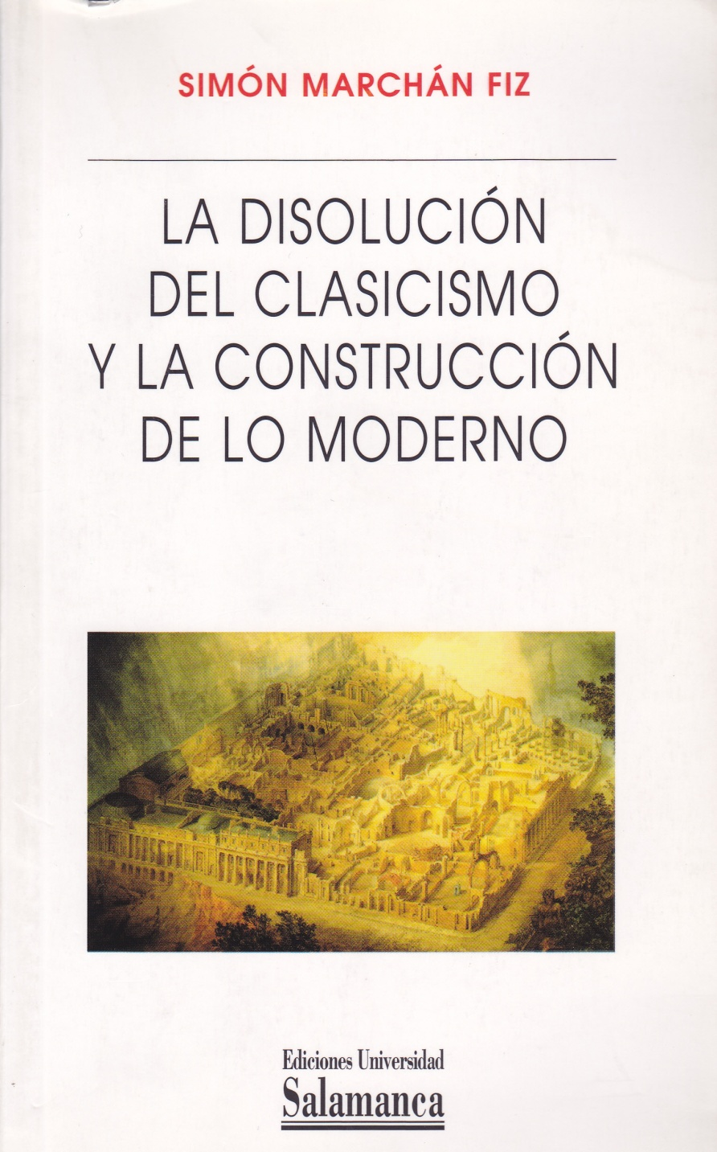
2010, Ediciones Universidad Salamanca, 354 pp; 2011, 3ª edic. / 2019, Ediciones Universidad de Salamcna, 575 pp. Genealogías y arqueologías

